Slide 1
HTML e CSS
Curso Front-End – HTML e CSS– Senai - SIG

Slide 2
HTML Semântico
Semântica -> Por qual motivo realmente devemos marcar o HTML com tags semânticas (h1, p) e não apenas com tags genéricas (div, span).
Acessibilidade -> Leitores de tela (JAWS, NVDA, VoiceOver) utilizam as tags para a navegação e compreensão do conteúdo. Interfaces de voz estão cada vez mais presentes.
Browsers e Funcionalidades -> Define um estilo padrão para o conteúdo, mesmo sem o CSS. Facilita a organização do conteúdo em browsers que oferecem modo leitura.
Indexadores e Máquina -> Facilita o trabalho de indexadores como o robô do Google a identificar o conteúdo do seu site. (Especulação).

Slide 3
Acessibilidade
Pesquisa -> Desde 2009 a WebAIM vêm fazendo pesquisas com usuários de leitores de tela.
https://webaim.org/projects/screenreadersurvey9/
Headings (h1, h2, h3) -> A navegação pelos cabeçalhos é um dos principais métodos utilizados para procurar conteúdo na página.
Landmarks (nav, main) -> Os pontos de referência (landmarks) das páginas são utilizadas por mais de 75% dos usuários para navegar pelo conteúdo.

Slide 4
Com semântica
Conteúdo marcado semanticamente, facilita a navegação por leitores de tela e o uso de funcionalidades extras dos browsers.
No próximo slide, terá um exemplo de tag semântica e como ela não altera o layout, mas adiciona acessibilidade para nosso site, do que tag genéricas.

Slide 5
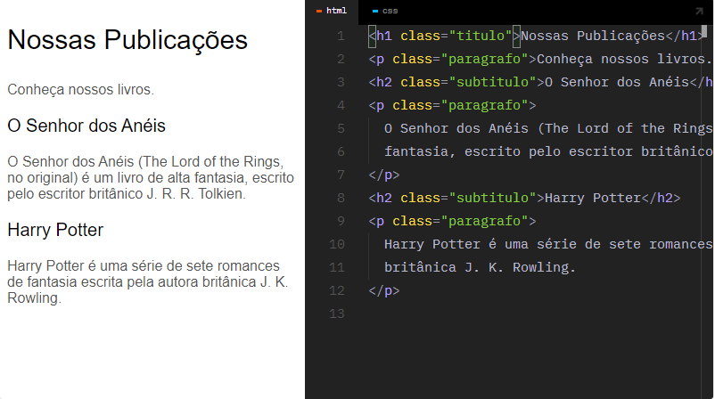
Com Semântica

Slide 6
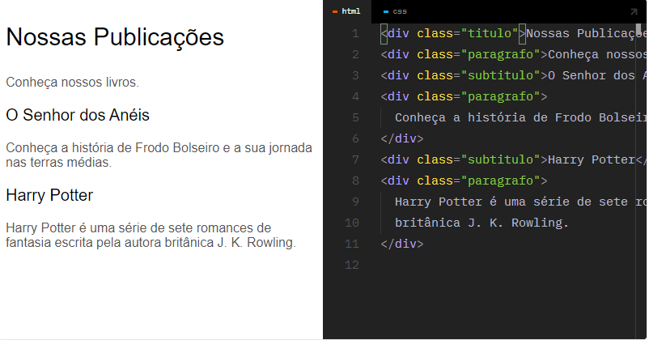
Sem Semântica
Possui o mesmo estilo/visual que o exemplo anterior. Porém,diversos problemas surgem ao utilizar apenas tags genéricas.

Slide 7
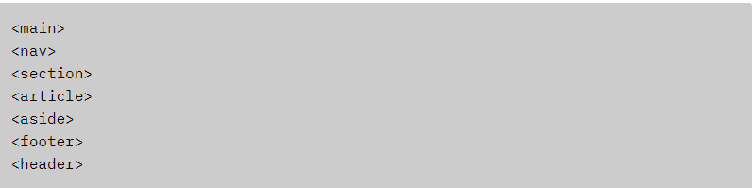
HTML e Semântica
Landmarks -> Tags que marcam pontos de referência (landmarks) foram introduzidas no lançamento do HTML5. Antes era utilizado o atributo.
Visualmente o efeito que essas tags possuem é similar ao das div's, elas não mudam em nada o conteúdo/apresentação. (section altera os headers).

Slide 8
main
A tag <main> marca o conteúdo principal da pagina.
Exemplos -> Blog: conteúdo do artigo. Comércio eletrônico: descrição/imagem/preço do produto.
Observação -> Utilize uma por página.

Slide 9
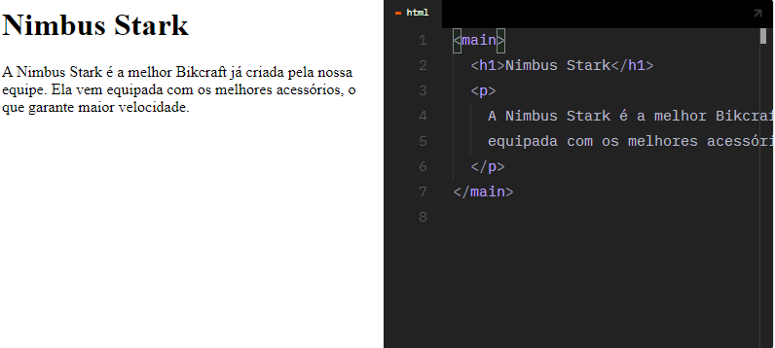
main

Slide 10
Navegação
A tag <nav> marca um bloco de navegação
Exemplos -> Geralmente utilizado para a navegação primária e secundária do site.
Observação -> Evite o uso de diversas tags <nav>, use apenas para a navegação essencial.

Slide 11
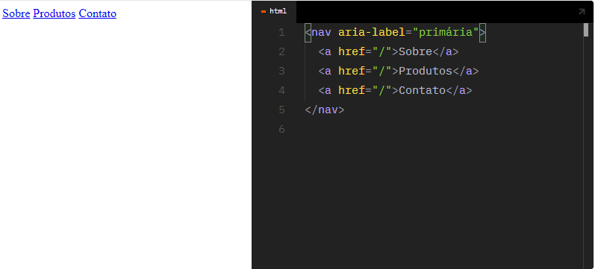
Navegação

Slide 12
Section
Section -> A tag <section> pode ser utilizada para agrupar o conteúdo do site em diferentes regiões. Geralmente o conteúdo necessita do seu contexto para ser compreendido.
Aria-label -> Se utilizada com o atributo ‘aria-label’ cria uma região do site.
Observação -> O h1 é impactado em termos visuais quando utilizado na section. O section foi criado para melhor lidar com os headings, porém a sua idealização nunca foi implementada.

Slide 13
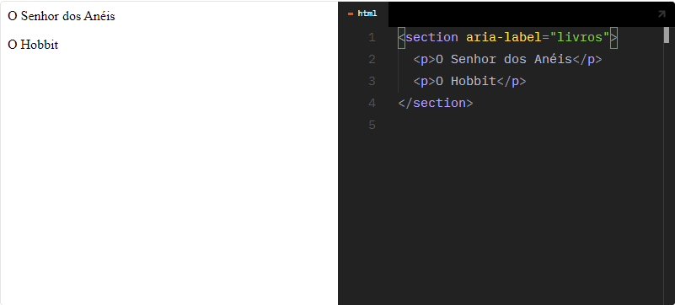
Section

Slide 14
header
Header -> A tag <header> marca o cabeçalho do site (banner), onde geralmente estão presentes a marca, navegação do site e as vezes uma informação introdutória.
Exemplos -> Pode também ser utilizada para marcar o cabeçalho de regiões como o título de um artigo, data, autor e outras informações.
Observação -> Apenas cria uma landmark se não estiver dentro de main, section, article ou aside.

Slide 15
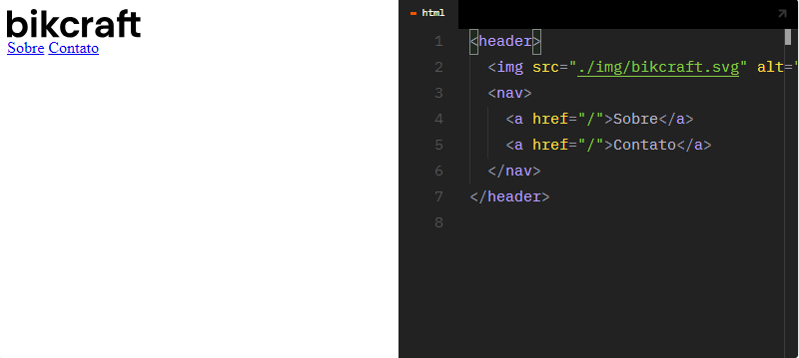
header

Slide 16
footer
Footer -> a tag <footer> marca o rodapé do site, geralmente contém informação sobre os direitos autorias, quem escreveu e links para documentos relacionados.
Observação -> Apenas cria uma landmark se não estiver dentro de main, section, article ou aside.

Slide 17
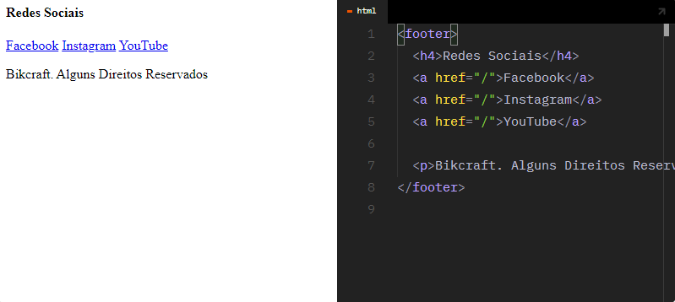
footer

Slide 18
HTML Semântico
Existem outras tags, como <article> e <aside>, porém muito utilizadas e de difícil diferenciação para as tags anteriormente exibidas. Quem estiver com curiosidade de ver mais sobre essas tags. https://www.youtube.com/watch?v=HaSgt1hK2Fs&t=306s

Slide 19
Listas
ul-> A tag <ul> marca uma lista de itens sem ordem (unordered list). Cada item da lista deve ser marcado com uma <li></li>
Acessibilidade -> Listas são anunciadas pelo leitor de tela e o usuário é informado previamente quantos itens existem na lista.

Slide 20
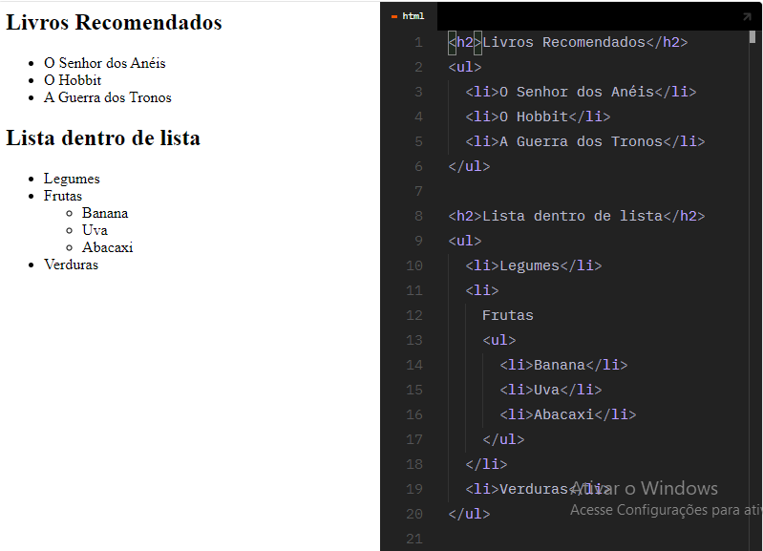
Exemplo de ul

Slide 21
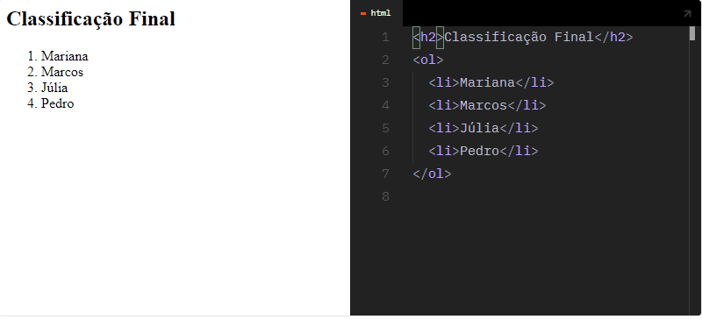
Listas
ol -> Marca uma lista ordenada.

Slide 22
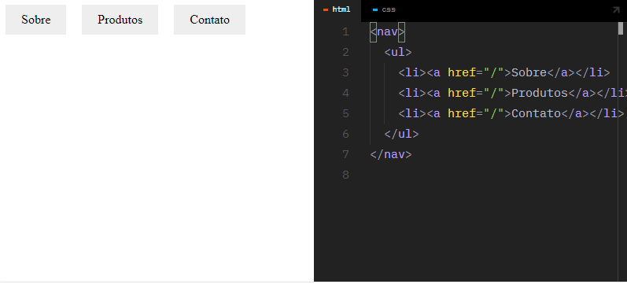
Listas
Normalmente, iremos retirar esse estilo de lista, com a propriedade: ‘list-style – none’ e frequentemente, utilizaremos a <ul>
Dentro das <li>, podemos utilizar outras tags, como comumente utilizada o <a>, para barras de navegação, footers e etc.

Slide 23
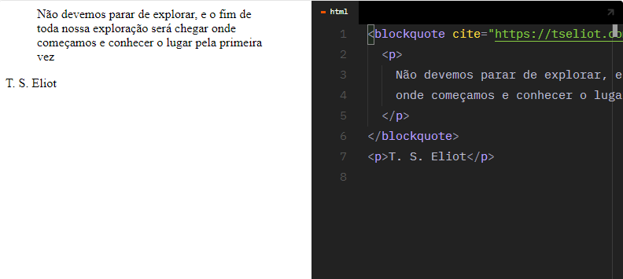
blackquote
Blackquote -> marca uma citação extensa e recebe um atributo cite com a fonte.

Slide 24
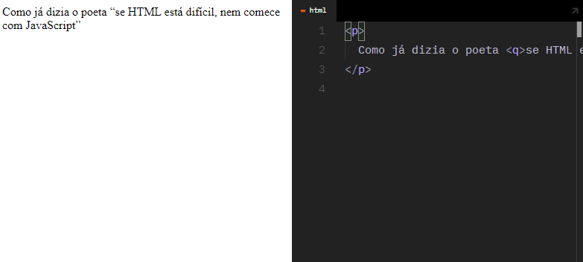
q
q -> marca uma citação inline (no texto)

Slide 25
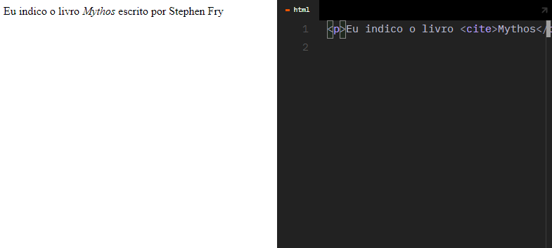
cite
cite -> é utilizada para citar o nome de um trabalho, livro, filme, peça ou algo parecido. Não é para citar autor.

Slide 26
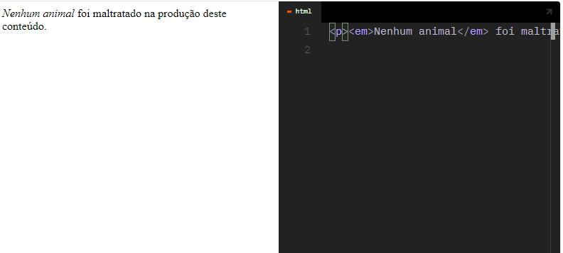
em
em -> é utilizada para dar enfase em uma frase/palavra no texto.

Slide 27
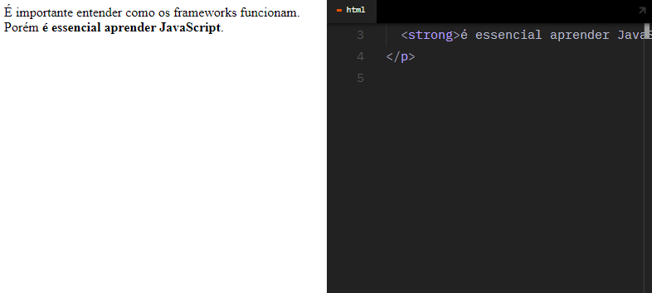
strong
strong -> é utilizada para marcar uma parte importante do conteúdo.

